Slide 1
Duszpasterstwo Rodzin
Archidiecezji Gdańskiej
Geneza, rozwój, struktury

Slide 2
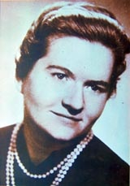
Geneza
  Ustawa o dopuszczalności przerywania ciąży z kwietnia 1956 r. uderzała w rodziny.
  Episkopat Polski w czerwcu 1956 r. zalecił organizowanie katolickich poradni małżeńskich.
  Represje władz komunistycznych spowodowały wycofanie się wielu lekarzy z tej posługi.
  Duszpasterstwo rozwinęło się w strukturach parafialnych i diecezjalnych.

Slide 3
W naszej diecezji
1964
  pierwsze konsultacje indywidualne z kobietami w Gdańsku Oliwie - instruktorka diecezjalna z Pelplina Maria Siemiątkowska.
1965
  z inicjatywy instruktorki krajowej Teresy Strzembosz pracę w naszej diecezji koordynują Irena Konieczna i Anna Rusiecka przy współpracy z duszpasterzem rodzin ks. Władysławem Ciastoniem SAC.

Slide 4
W naszej diecezji
1965
  pierwszy kurs dla kandydatów na doradców z naszej diecezji odbył się przy Parafii Najświętszego Serca Pana Jezusa w Gdyni.
  etap samodzielnej pracy i tworzenia struktur, bez bezpośredniej zależności od ówczesnej Diecezji Chełmińskiej.

Slide 5
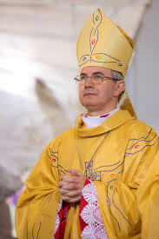
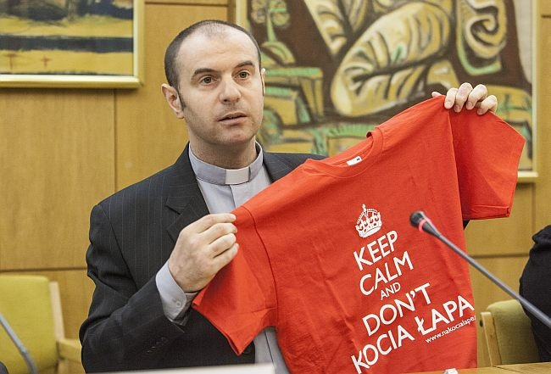
Struktury Duszpasterstwa Rodzin
Struktury ogólnokrajowe
  Rada ds. Rodziny przy KEP
  Krajowy Ośrodek Duszpasterstwa Rodzin
  (Dyrektor i krajowy Doradca)
  Sesje ogólnopolskie DR
  Spotkania rejonowe DR

Slide 6
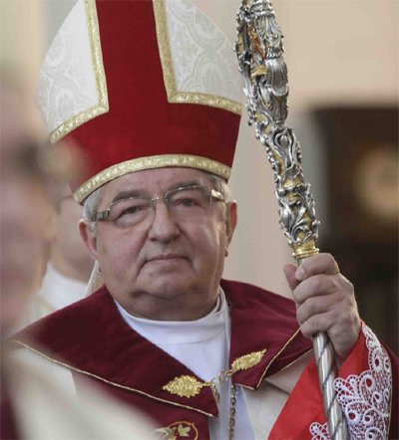
Struktury Duszpasterstwa Rodzin
Struktury diecezjalne
  Biskup diecezjalny
  Wydział Duszpasterstwa Rodzin
  Diecezjalny Duszpasterz Rodzin
  Diecezjalna Doradczyni
  Życia Rodzinnego

Slide 7
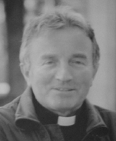

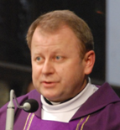
Diecezjalni Duszpasterze Rodzin
  1965-1972 ks. Władysław Ciastoń SAC
  1972 ks. Janusz Rekowski
  1972-1981 ks. Rafał Markiton
  1981-1999 ks. Jan Majder
  1999-2009 ks. Piotr Topolewski
  od 2009 ks. Krzysztof Homoncik

Slide 8
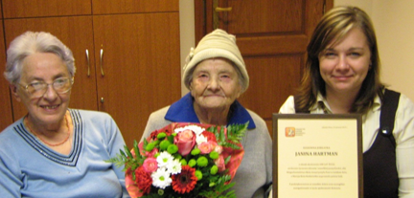
Diecezjalne Doradczynie Życia Rodzinnego
  1965-1974 Anna Rusiecka
  Irena Konieczna, Waleria Bogacka
  1974-1976 Józefa Wójcik
  1976-1985 Janina Hartman
  1985-2008 Jadwiga Dobrowolska
  od 2008 Anna Mrozowicz

Slide 9
Zadania Duszpasterstwa Rodzin
  ukazywanie właściwego wymiaru miłości małżeńskiej
  uwrażliwianie na godność każdego człowieka
  kształtowanie postaw prorodzinnych
  nauczanie zasad odpowiedzialnego rodzicielstwa
  ukazywanie potrzeby pełnego miłości towarzyszenia dziecku od poczęcia
  pomoc w rozwiązywaniu konfliktów rodzinnych i problemów wychowawczych

Slide 10
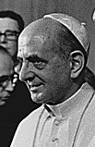
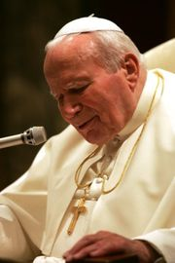
Dokumenty Kościoła
  Paweł VI
  Encyklika Humanae vitae, 1968 r.
  Jan Paweł II
  Adhortacja Familiaris consortio, 1981 r.
  Encyklika Evangelium vitae , 1995 r.
  Katechezy środowe „Mężczyzną i niewiastą
  stworzył ich” lata 1979-1984
  teologia ciała, 129 katechez, 800 stron.

Slide 11



Ważne publikacje

Slide 12
Nasze poradnie i doradcy
  100 parafialnych Poradni Życia Rodzinnego
  na 198 parafii na terenie Archidiecezji Gdańskiej
  5 poradni specjalistycznych;
  centralna – Diecezjalna Poradnia Rodzinna
  144 czynnych Doradców Życia Rodzinnego
  dziś dołączy do Poradnictwa Rodzinnego kolejnych 30 nowych doradców
  80 doradców – seniorów, już bez misji kanonicznych ze względu na wiek

Slide 13
Charakterystyka doradcy

Slide 14
Współpraca
  Polskie Stowarzyszenie Nauczycieli NPR o/Gdański
  Wspólnota Trudnych Małżeństw Sychar
  Gdańskie Seminarium Duchowne
  NaproCentrum
  Wspólnota rodziców po stracie
  Dom Kultury Chrześcijańskiej
  Miejski Ośrodek Pomocy Rodzinie
  Human Life International
  Civitas Christiana

Slide 15
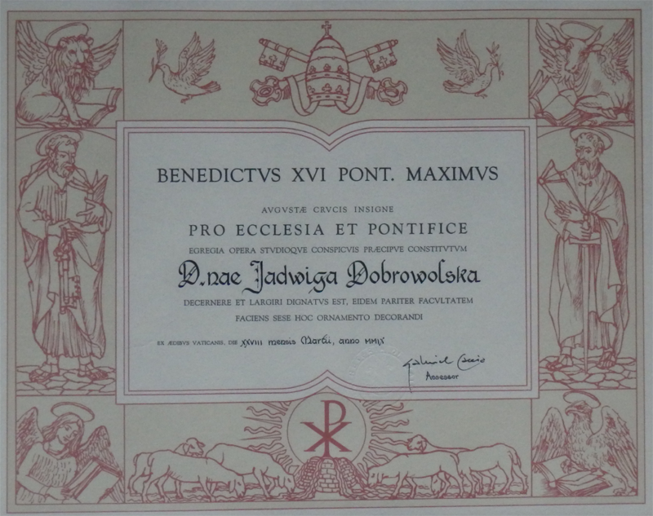
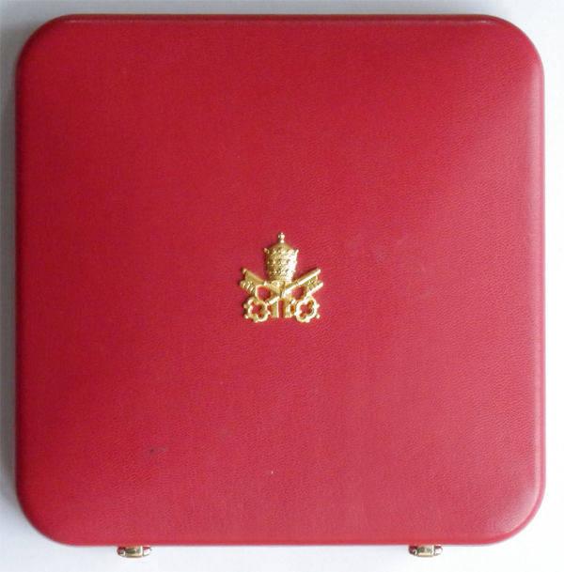
Wyróżnienia
  Pro Ecclesia et Pontifice
  Pro Ecclesia et Populo
  Kapituła Promująca Wzorowe Rodziny

Slide 16
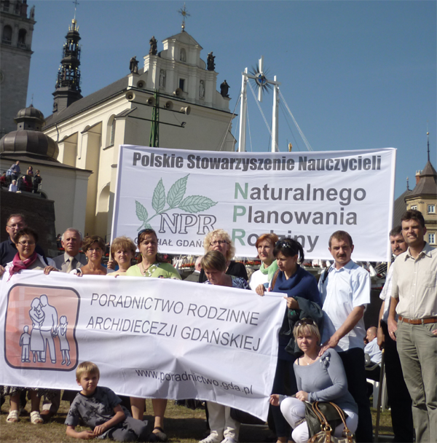
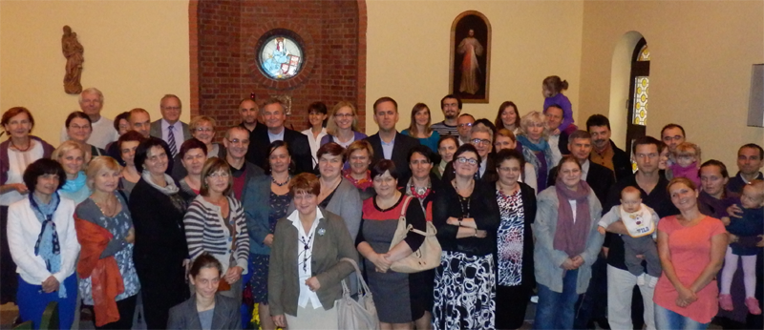
Nasze inicjatywy
  doroczna Ogólnopolska pielgrzymka małżeństw i rodzin na Jasną Górę
  odnawianie przysięgi małżeńskiej w parafiach Archidiecezji Gdańskiej
  doroczne rekolekcje

Slide 17
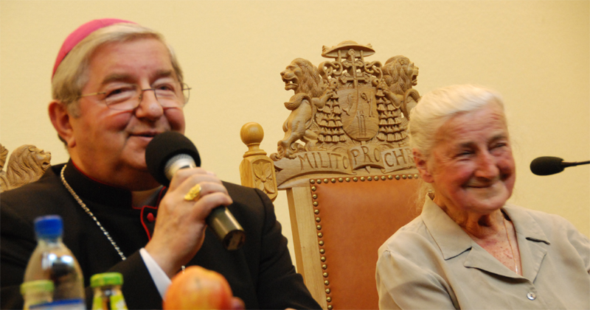
Nasze inicjatywy
  konferencje okolicznościowe
  comiesięczne Eucharystie połączone z katechezami dla małżonków
  comiesięczne spotkania Lectio divina

Slide 18
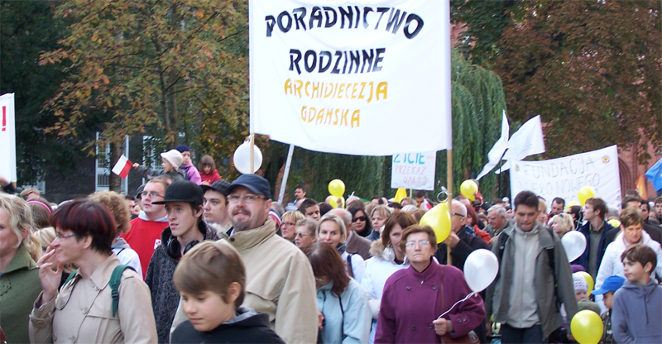
Inicjatywy z naszym udziałem
  Dzień Świętości Życia
  Marsze dla Życia i Rodziny
  Święto Świętych Młodzianków
  Droga Krzyżowa wspólnot rodzinnych

Slide 19

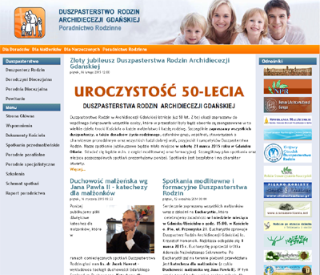


Publikacje
  www.duszpasterstworodzin.gda.pl
  www.poradnictwo.gda.pl
  zeszyt ćwiczeń, zeszyt obserwacji
  kronika

Slide 20
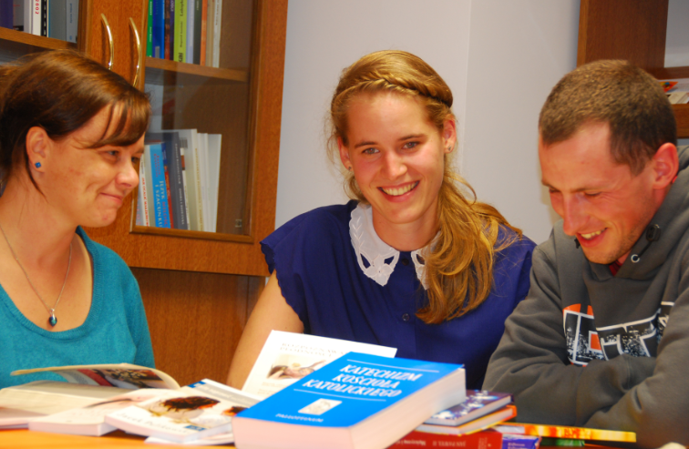
Praca z narzeczonymi
  trzy spotkania indywidualne w ramach bezpośredniego przygotowania do zawarcia sakramentu małżeństwa
  problemy:
    konkubinat
    antykoncepcja
    narzeczeni z dziećmi
    w sytuacji kryzysowej
    rozdzieleni emigracją

Slide 21
Praca z małżonkami
  Kryzysy związane z uzależnieniami:
  pornografią (u mężczyzn) i serialami (u kobiet)
  Antykoncepcja i zdrady
  Problem bezdzietności i pokusa zapłodnienia pozaustrojowego
  Problemy rozdzielenia związane z emigracją zarobkową

Slide 22
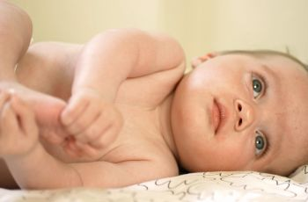
Obrona życia
Promocja odpowiedzialnego rodzicielstwa
Edukacja na temat szkodliwości:
  aborcji
  antykoncepcji
  in vitro

Slide 23
Co powinniśmy robić?
  Zadbać o wyższą jakość przygotowania do ślubu; współpraca kapłanów i małżonków, kerygmat nauki nie przez Internet, nie jeden weekend
  Wspierać i ożywiać wspólnoty prorodzinne
  spotkania dla małżonków, rodziców w grupach nieformalnych, otwartych
  Kapłani winni towarzyszyć małżonkom, głosząc im piękno powołania do małżeństwa i rodziny wynikające z zamysłu Bożego

